Slide 1


بهینه‏سازی چندهدفه به منظور بهره‏برداری چندمنظوره از منابع آب سد در شرایط خشکسالی و بحران آب
نوید قاجارنیا
آذرماه 94
MarketCode.ir

Slide 2
با توجه به بحرانهای اخیر اقلیمی، ضروریت بهره برداری بهینه از منابع آب بر هیچ اهل فنی پوشیده نیست. لذا در این پروژه ارائه یک مدل نرم افزاری به منظور بهره برداری بهینه از سامانه مخزن سد مد نظر قرار گرفته شده است. این مدل نرم افزاری از دو بخش بهینه سازی و مدل نرم افزاری حل مسئله بهره برداری از سامانه مخزن تشکیل شده که در زیر مختصرا توضیح داده می شوند:
بخش اول، بهینه سازی: کد ارائه شده در این بخش قادر به بهینه سازی انواع مختلف مسائل بهینه سازی تک هدفه یا چند هدفه می باشد. برای این منظور کاربر باید مطابق مستندات کاربری، ورودی ها و بخش شبیه سازی الگوریتم بهینه سازی را بر اساس مسئله مورد نظر خود تنظیم کند.
بخش دوم، سامانه مخزن: کد ارائه شده در این بخش قادر به شبیه سازی و همچنین بهینه سازی (با برقراری لینک با بخش اول) بهره برداری از یک مخزن سد به صورت تک هدفه یا چند هدفه و همچنین به صورت چند منظوره (مصارف مختلف) می باشد. برای این منظور کاربر باید اطلاعات هیدرولوژیک سد مورد نظر خود را در غالب فرم های ورود تهیه شده در اکسل وارد کند. سپس کد به صورت خودکار اطلاعات ورودی را دریافت خواهد کرد.

Slide 3
توانمندیهای بخش اول، کُد بهینه سازی
قابلیت کد الگوریتم بهینه سازی توسعه داده شده در این تحقیق، شامل ترکیبی از توابع فراکاووشی (توابع انتخاب، تزویج و جهش) مختلف مورد استفاده در الگوریتم های رایج نظیر GA و HBMO می باشد. این کد قادر به بهینه سازی در هر دو حالت تک هدفه و چند هدفه بوده و با روش چند جمعیتی به حل مسئله تعریف شده توسط کاربر می پردازد. توانمندی های کد بهینه سازی به صورت موردی از قرار زیر اند:
توانایی حل هر دو نوع مسئله تک هدفه و چند هدفه
قابلیت انتخاب توابع فراکاووشی ارتقای جواب بر حسب مسئله به صورت هوشمند. به این ترتیب کاربر نیازی به تعریف پارامترهای اضافی (نظیر PC و PM در الگوریتم GA) نداشته و نوع توابع ارتقاء جواب مورد استفاده بر اساس میزان ارتقاء هر یک در مسئله مورد حل به صورت خودکار و توسط کد تعیین می شوند.

Slide 4
توانمندیهای بخش اول، کُد بهینه سازی
تعریف فرم مخصوص دریافت اطلاعات ورودی و ارائه اطلاعات خروجی. بدین ترتیب کاربر کمترین نیاز ممکن را به شناخت پارامترهای ورودی و خروجی کد داشته و می تواند بدون مراجعه به ساختار کد نویسی شده، تنها از فرم های ورودی و خروجی به منظور حل مسئله استفاده کند.
نگارش کد به صورت بخش بندی شده در سابروتین های مختلف به طوریکه کاربر آشنا به زبان برنامه نویسی متلب قادر به شناخت جزئیات کد و اعمال تغییرات دلخواه در آن خواهد بود.
قابلیت در نظر گرفتن بیش از دو تابع هدف در مسائل بهینه سازی چند هدفه.
سرعت همگرایی مطلوب و اطمینان پذیری بالا برای دستیابی به جواب بهینه یا نزدیک به بهینه در هر تک اجرا از الگوریتم (که این موارد در مسائل ریاضی تک هدفه و چند هدفه و همچنین مسئله بهره برداری از مخزن ارائه شده در مستندات نشان داده شده اند).

Slide 5
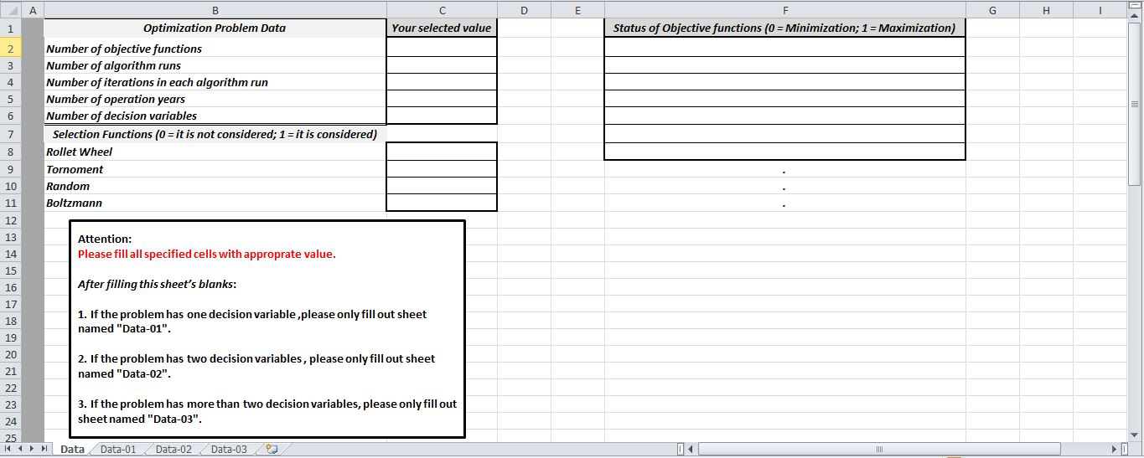
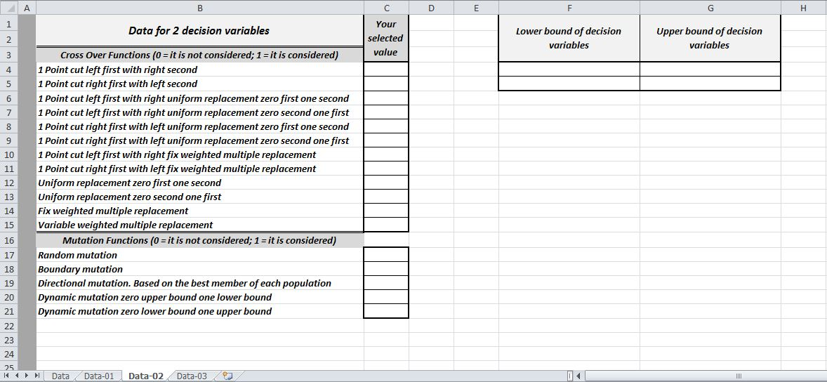
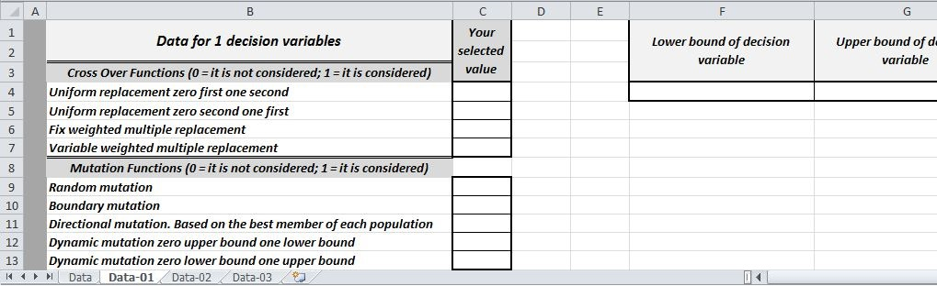
توانمندیهای بخش اول، کُد بهینه سازی
در زیر مثال هایی از توانمندی های توضیح داده شده برای بخش اول پروژه (کد بهینه سازی) ارائه می شوند:
نمونه هایی از فرم های تهیه شده به منظور وارد کردن اطلاعات ورودی مسئله

Slide 6
توانمندیهای بخش اول، کُد بهینه سازی
نتایج بهینه سازی با استفاده کد بهینه سازی توسعه داده شده در این پروژه، در مسئله کمینه سازی نامقید DEB
فضای هدف سه بٌعدی
پرتوی نهایی
فضای هدف دو بٌعدی

Slide 7
توانمندیهای بخش اول، کُد بهینه سازی
نتایج بهینه سازی با استفاده کد بهینه سازی توسعه داده شده در این پروژه، در مسئله کمینه‏سازی با تعداد اهداف نامحدود DTLZ2
پرتوی نهایی در فضای سه بعدی
مقایسه پرتوی الگوریتم توسعه داده شده با نتایج NSGA-II

Slide 8
توانمندیهای بخش دوم، کُد بهره برداری از مخزن
این بخش از کد ارائه شده در این پروژه شامل دو بخش بهینه سازی و شبیه سازی است که بهینه سازی آن توسط الگوریتم ارائه شده پیشین انجام می شود. اما در بخش شبیه سازی سامانه مخزن سد، با استفاده از تئوری بهره برداری استاندارد (SOP)، روابط هیدرولوژیک و قواعد پیوستگی مورد نیاز در حل یک سامانه مخازن برقرار گردیده اند. بعلاوه کد بهره برداری از مخزن به گونه ای نوشته شده است که کاربر قادر به ورود اطلاعات مخزن سد مورد نظر خود در فرم های ورودی به صورت کاربردوست بوده و نتایج بهینه سازی بهره برداری از مخزن مورد نظر را به صورت خودکار در فرم های اطلاعات خروجی دریافت می کند. توانایی های این کد به صورت موردی توضیح داده می شوند:
قابلیت حل یک مسئله بهره برداری از مخزن چند منظوره با در نظر گرفتن تامین نیازهای شرب شهری و برقابی
قابلیت حل مسئله بهره برداری مخزن به صورت تک هدفه و چند هدفه

Slide 9
توانمندیهای بخش دوم، کُد بهره برداری از مخزن
امکان در نظر گرفتن توابع هدف مختلف نظیر توابع هدف کمینه سازی کمبود و بیشینه سازی اطمینان پذیری تامین نیاز
تعریف فرم مخصوص دریافت اطلاعات ورودی و ارائه اطلاعات خروجی. بدین ترتیب کاربر کمترین نیاز ممکن را به شناخت پارامترهای کد داشته و می تواند بدون مراجعه به ساختار کد نویسی شده، تنها از فرم های ورودی و خروجی به منظور حل مسئله استفاده کند
مدیریت بهره برداری از آب ذخیره شده در مخزن با در نظر گرفتن رقوم دریچه های سازه سد
مدیریت آب های بازگشتی و امکان اعمال اثر آن در بهره برداری بهینه از سامانه مخزن سد
مدیریت ذخیره بین دوره ای در مخزن سد (قاعده Cary Over)

Slide 10
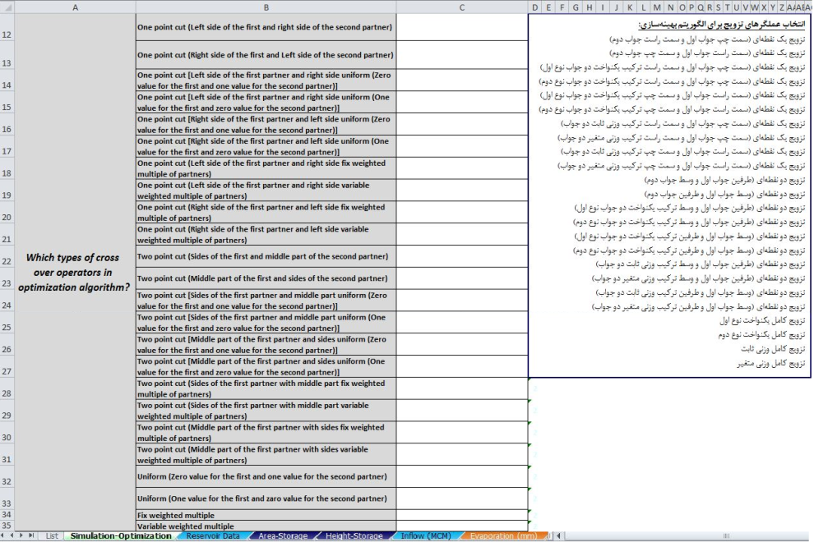
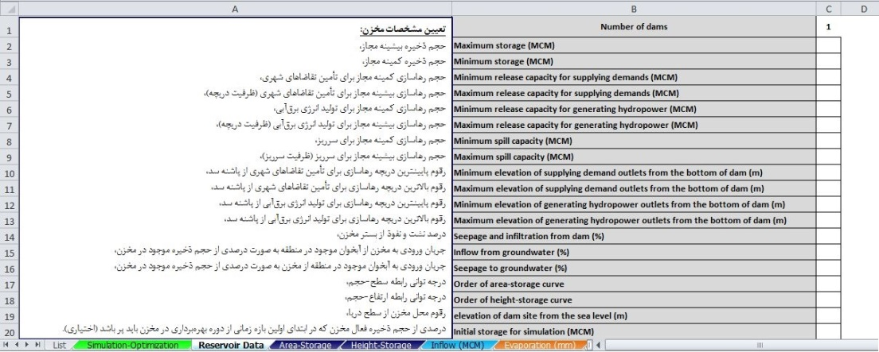
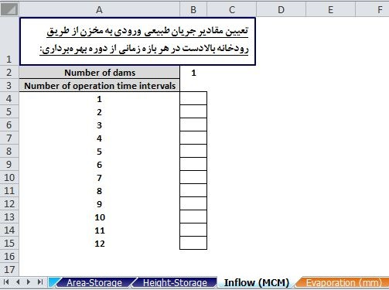
توانمندیهای بخش دوم، کُد بهره برداری از مخزن
در زیر مثال هایی از توانمندی های توضیح داده شده برای بخش دوم پروژه (کد بهره برداری از مخزن سد) ارائه می شوند:
نمونه هایی از فرم های تهیه شده به منظور وارد کردن اطلاعات ورودی مسئله

Slide 11
توانمندیهای بخش دوم، کُد بهره برداری از مخزن
نتایج مسئله بهره برداری از مخزن حل شده با استفاده کد توسعه داده شده.
سامانه مخزن نمونه مورد مطالعه برای اعتبارسنجی برنامه تهیه شده
نمایش فضای متلب پس از اتمام اجرای برنامه

Slide 12
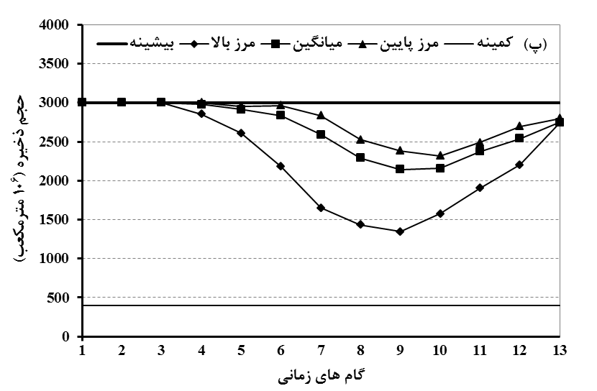
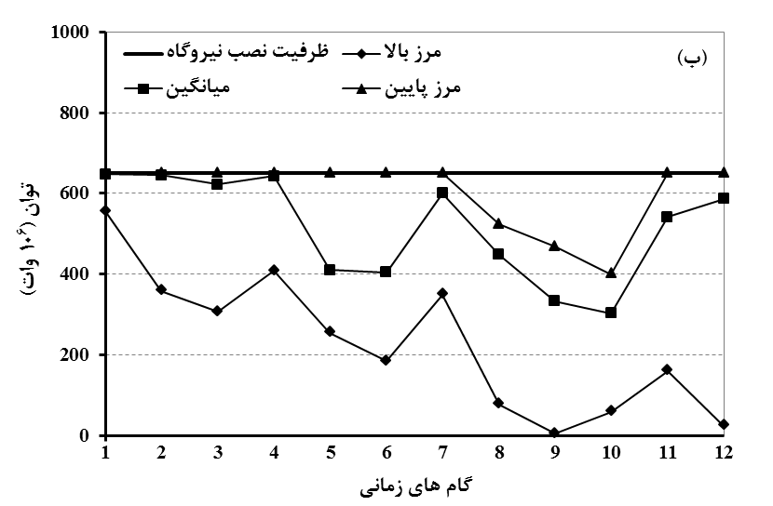
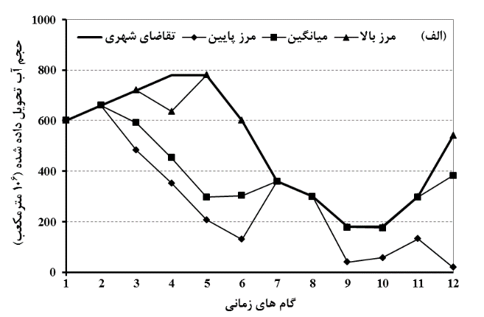
توانمندیهای بخش دوم، کُد بهره برداری از مخزن
نتایج مسئله بهره برداری از مخزن حل شده با استفاده کد توسعه داده شده.
محدوده تغییرات حجم ذخیره مخزن
محدوده تغییرات توان تولیدی نیروگاه
محدوده تغییرات حجم آب تحویل داده شده به منطقه شهری

Slide 13
آنچه در این کد خواهید آموخت
1- نحوه ورود اطلاعات و گرفتن خروجی های بخش اول کد ارائه شده (الگوریتم بهینه سازی).
2- نحوه تعریف مسئله مورد نظر به منظور بهینه سازی در الگوریتم توسعه داده شده.
3- نحوه ورود اطلاعات و اخذ خروجی های مورد نظر در بخش دوم کد ارائه شده (حل مسئله بهره برداری از مخزن).
4- روش حل مسئله بهینه سازی در الگوریتم توسعه داده شده در حالت های تک هدفه و چند هدفه.
5- مبانی توابع فراکاووشی ارتقاء جواب مختلف مورد استفاده در کد بهینه سازی از قبیل توابع انتخاب، تزویج و جهش.

Slide 14
آنچه در این کد خواهید آموخت
6- روش بهره برداری استاندارد SOP مورد استفاده در کد بهره برداری از مخزن.
7- نحوه تعریف و محاسبه عوامل مختلف هیدرولیک مخزن از قبیل پارامترهای مختلف رابطه پیوستگی و همچنین سرریز از مخزن.
8- نحوه استفاده از رابطه سطح-حجم-ارتفاع مخزن سد.

Slide 15
نکات و الزامات
1- آشنایی با مبانی کد نویسی در متلب در صورت استفاده از کد بهینه سازی (به منظور تعریف روابط شبیه سازی مسئله مورد نظر کاربر).
2- آشنایی با مبانی شبیه سازی و بهره برداری از مخزن و تعریف روابط هیدرولوژیک برقرار در سامانه مخازن.
3- ورود اطلاعات اولیه در فرم های تهیه شده در اکسل در هر دو کد بخش اول (الگوریتم بهینه سازی) و بخش دوم (کد بهره برداری مخزن).
4- آشنایی اولیه با متلب به منظور اجرای کد و خواندن نتایج از فرم های خروجی در اکسل.

